Slide 1
BETONARME YAPILARIN İNCELENMESİ VE GÜÇLENDİRİLMESİ
GÜÇLENDİRME MALİYETLERİ
Doç. Dr. Zeynep IŞIK
YAPI İŞLETMESİ ANABİLİM DALI

Slide 2
İÇERİK
MALİYET ANALİZİ
PROJE ANALİZİ
PROJE MALİYET KALEMLERİ
MALİYET YÖNETİMİ
PLANLAMA VE MALİYET TAHMİNİ
GÜÇLENDİRME MALİYETLERİ
PLANLAMA ÇİZELGESİ
BİRİM FİYATLAR, METRAJ VE KEŞİF

Slide 3
MALİYET ANALİZİ NEDİR?
Maliyet analizi, bir mal veya hizmetin üretim maliyetini, onu oluşturan unsurlara ayırarak her birimin ayrıntılı biçimde incelenmesidir.
Bu amaçla çoğu kez istatistiki yöntemler kullanılır.
Böylece maliyeti etkileyen faktörlerin niteliği, karşılıklı ilişkiler, zamanla gösterdikleri değişmeler incelenir ve maliyeti düşürmek ya da maliyet artışlarını tespit etmek ve denetlemek için alınması gereken önlemler araştırılır.

Slide 4
MALİYET ANALİZİ NEDİR?
Maliyet analizleri, fiyatlamada, üretim ve satın alma kararlarında, yeni ürün geliştirme ve pazarlama kanallarının belirlenmesinde olduğu gibi projelerle ilgili kararlarda da önemli bir yere sahiptir.

Slide 5
MALİYET ANALİZİ NEDİR?
Maliyet analizi, tahminlerin değerlendirilmesini, maliyet analizi için bir veri tabanı oluşturulmasını, proje maliyetlerinin değerlendirilmesini ve karar vericilerin kullanımı için tahminler yapılmasını kapsar.
Genel olarak maliyet tahmini; bir projenin veya hizmetin maliyetlerine iliş kin bir yargı ve değerlendirmedir, ancak maliyet analizinin çıktılarından sadece birisidir.
Maliyet analizi süreci , bir projenin veya herhangi bir sistem alternatifinin kavram geliştirme aş aması ndan, Ar-Ge, kullanım ve kullanımdan çıkarılması da dahil olmak üzere tüm süreçte ortaya çıkabilecek maliyetleri hesaplamaya yönelik geliştirilmiş bir yöntem ve işlemler zinciridir.

Slide 6
Maliyet analizi, bir mal veya hizmetin üretim maliyetini, onu oluş turan unsurlara ayırarak her birimin ayrıntılı biçimde incelenmesidir.
Maliyet analizleri, fiyatlamada, üretim ve satın alma kararlarında, yeni ürün geliştirme ve pazarlama kanallarının belirlenmesinde olduğu gibi projelerle ilgili kararlarda da önemli bir yere sahiptir.

Slide 7
Maliyet analizinin temel kavramları
Kaynak planlaması
Proje kapsamının belirlenmesi,
İş dağılım ağacı ,
İş planları hazırlanması .

Slide 8
Maliyet analizinin temel kavramları
2. Maliyet tahmini:
Faaliyet için kaynak tahmini,
Proje maliyeti bütçeleme,
Maliyet temelinin oluşturulması .

Slide 9
Maliyet analizinin temel kavramları
3. Maliyet kontrolü:
Performans raporları ,
Projede maliyet izleme ve kontrolü.

Slide 10
Maliyet Analizi Aşamaları
ModelTanımlama
1. Problem tanımlama
2. Hedeflerin belirlenmesi
3. Maliyet dağılım ağacının oluşturulması
MaliyetTahmini
1. Maliyet tahmin süreci
2. Maliyet tahmin yöntemleri
Analiz
1. Duyarlılık analizi
2. Öğrenme eğrisi analizi
3. Başabaş noktası analizi
4. Risk ve belirsizlik analizi
5. Maliyet-etkinlik analizi
Karar Aşaması
Alternatifler marasında en uygun olanın seçilmesi

Slide 11
PROJE ANALİZİ
Projeler ekonomideki kıt kaynakların kullanılması açısından birbirlerine rakiptir.
Bir projenin seçimi ona alternatif olan diğer projelerden vazgeçilmesi anlamına gelir.
Alternatif projeler arasından seçim yaparak yatırım kararına ulaşma iş lemine proje analizi denir.

Slide 12
PROJE ANALİZİ
Proje analizi, temel olarak, projelerin tükettikleri kaynaklar (maliyet) ve ürettikleri mal ve hizmetlerin (yarar) karşılaştırılmasıdır.
Bu karşılaştırma sonucunda en yüksek net yararı sağlayan proje seçilir.
Proje analizi, proje kararının alınmasında projenin teknik, ticari, finansal, ekonomik ve sosyal açılardan analiz edilmesi olarak tanımlanır.
Proje analizi yapılmasının amacı , kaynakların etkin, verimli kullanımı yoluyla mal ve hizmet üretiminin performansa uygun bir biçimde yürütülmesidir.
Proje analizinde temel koşul, projenin bilimsel temellere dayalı olarak hazırlanması , değerlendirilmesi, kaynakların etkin ve verimli bir biçimde kullanılması suretiyle projenin performansının artırılmasıdır.
Buna göre bir proje ne kadar fazla sayı ve iyi bir biçimde analiz edilirse performansı da o kadar yüksek olur.

Slide 13
PROJE ANALİZİ
Proje Analizinde,
Projenin incelenmesi ve projeyle üretilen mal ve hizmetlerin değerlerinin belirlenmesi,
Projenin fayda/maliyetinin ve ticari karlılığının hesaplanması,
Projenin indirgeme oranı nın belirlenmesi ve indirgenmiş nakit akım tablosunun oluşturulması ,
Projenin net bugünkü değeri ile ekonomik ve sosyal karlılığının hesaplanması ,
Projenin belirsizlik ve riskinin hesaplara dahil edilmesi,
Hesaplanan sonuçlara göre proje hakkında bir karar verilmesi,
aşamaları sözkonusudur.

Slide 14
İndirgeme oranı, gelecekte oluşacak yarar ve maliyetlerin bugünkü değerinin hesaplanmasında kullanılan orandır.
Bugünkü değer, gelecekte oluşacak nakit giriş ve çıkışının (nakit akımı) bugünkü de ğere indirgenmiş değeridir.
Net bugünkü değer, önceden belirlenmiş bir indirgeme oranı üzerinden projenin ekonomik ömrü süresince (ömür devri) her yıl için net nakit giriş ve çıkışlarının bugüne indirgenen değerleri arasındaki farktır.

Slide 15
PROJE MALİYETİ
Proje maliyeti, bir yatırım projesi için önceden ve olanaklı olduğu kadar gerçekçi bir yaklaşımla hesaplanması gereken yapılacak toplam sabit yatırım (maddi ve maddi olmayan duran varlık) tutarıdır.
Yanlış hesaplanan bir toplam yatırım tutarı daha doğrusu proje maliyeti ile yatırıma başlanırsa daha sonraki yıllarda yatırım tutarının artması projenin karlılığını ortadan kaldırabilir.
Bu nedenle proje yöneticisinin proje hazırlık aşamasından başlayarak her aşamada o aşamanın gerektirdiği gerçekçi bir yaklaşımla proje maliyetini saptaması ve değerlendirmesi gerekir.

Slide 16
Genel projeler için Toplam proje maliyeti kalemleri (sektöre göre farklılık göstermek üzere)
Arsa bedeli,
Etüd, mühendislik ve proje giderleri,
Teknik yardım ve lisans giderleri,
Arsa düzenlemesi giderleri,
Hazırlık yapıları giderleri,
Bina ve inşaat giderleri (üretim tesisleri, yardımcı tesisler, yönetim binaları, sosyal tesisler, lojmanlar ve diğer tesisler),
Ulaştırma tesisleri giderleri,
Makine ve donanım giderleri,
Taşıma ve sigorta giderleri,
İthalat ve gümrükleme giderleri,
Vergi, resim ve harçlar,
Montaj giderleri,
Genel giderler,
Taşıt araçları ve demirbaş giderleri,
İşletmeye alma giderleri,
Beklenmeyen giderler,
Diğer giderler,
Yatırım dönemi faizleri,
Toplam yatırım maliyetleri,
İşletme sermayesi,

Slide 17
Proje maliyet analizi süreci, 3 temel süreçten oluşmaktadır.
Proje maliyet tahmini: proje faaliyetlerini tamamlamak amacıyla gereksinim duyulan kaynakların maliyetlerini tahmin edilmesini ifade eder.
Proje maliyet bütçelemesi: bir maliyet raporu oluşturmak amacıyla, birim ya da iş paketlerine ilişkin maliyetlerin mutabakat sonucunda tahmin edilmesini ifade eder.
Proje maliyet kontrolü: maliyet sapmalarına neden olan ve proje bütçesinde ortaya çıkan değişikliklerin kontrolüne ilişkin faktörlerin etkilerinin ortaya çıkarılmasıdır.

Slide 18
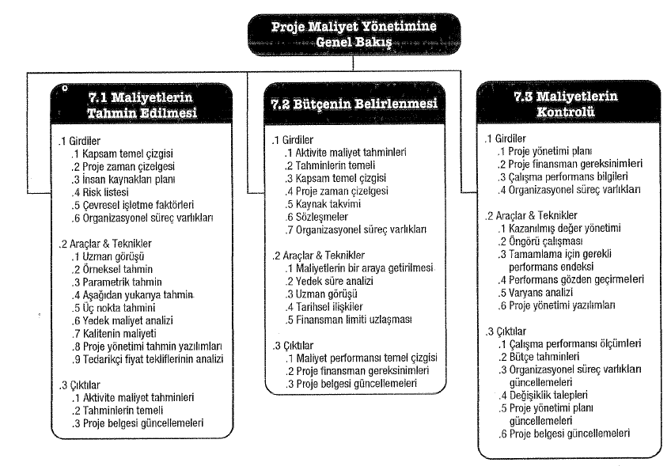
MALİYET YÖNETİMİ

Slide 19
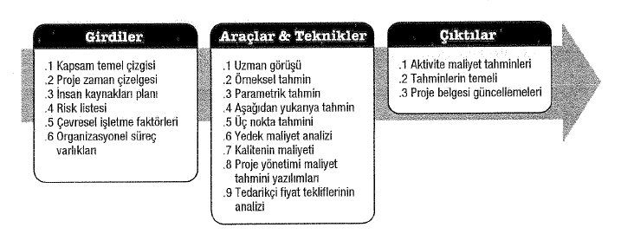
MALİYETLERİN TAHMİN DİLMESİ

Slide 20
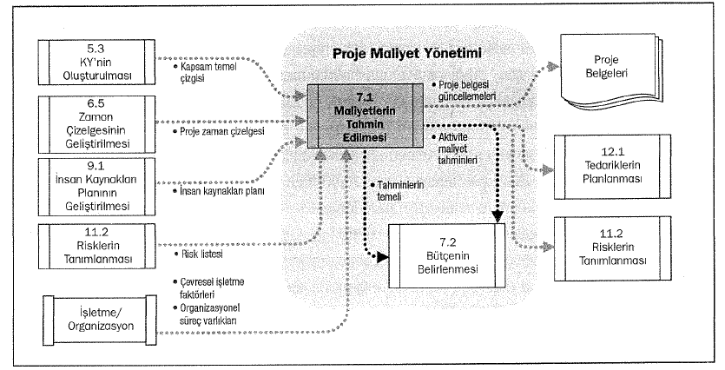
MALİYETLERİN TAHMİN EDİLMESİ

Slide 21
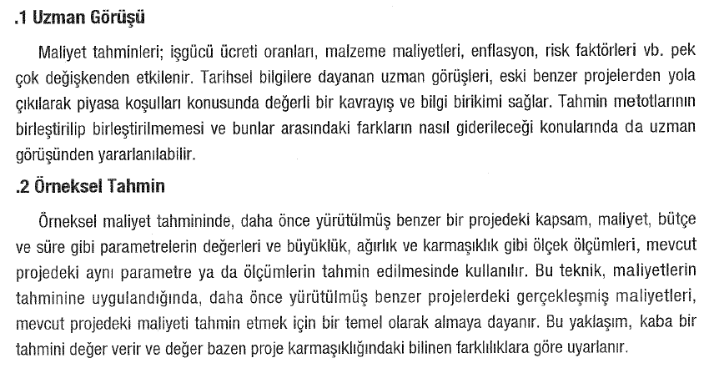
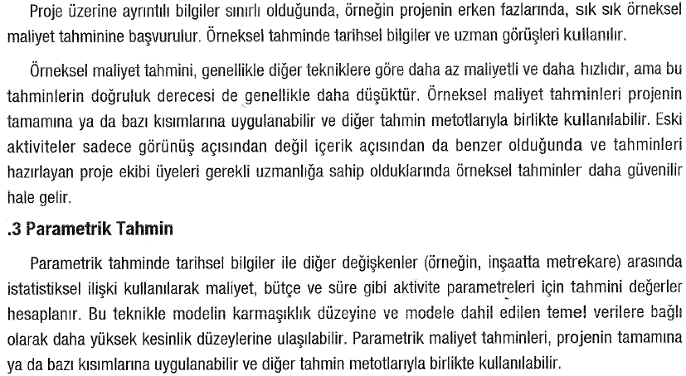
MALİYETLERİN TAHMİN EDİLMESİ: ARAÇ VE TEKNİKLER

Slide 22
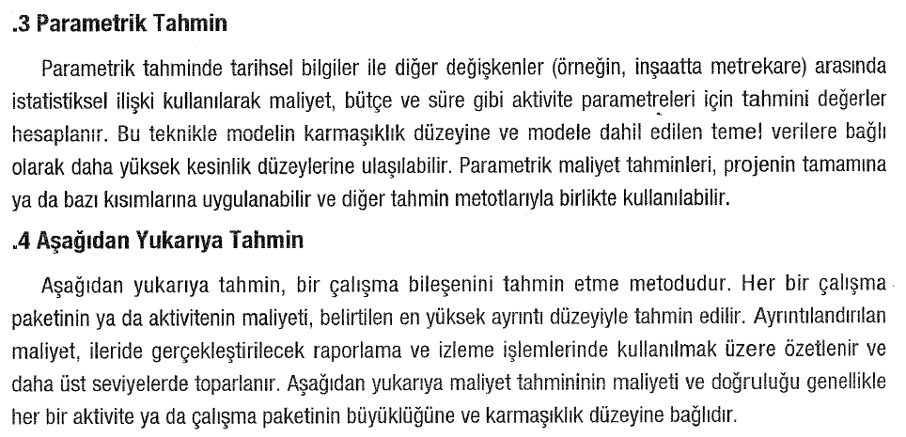
MALİYETLERİN TAHMİN EDİLMESİ: ARAÇ VE TEKNİKLER

Slide 23
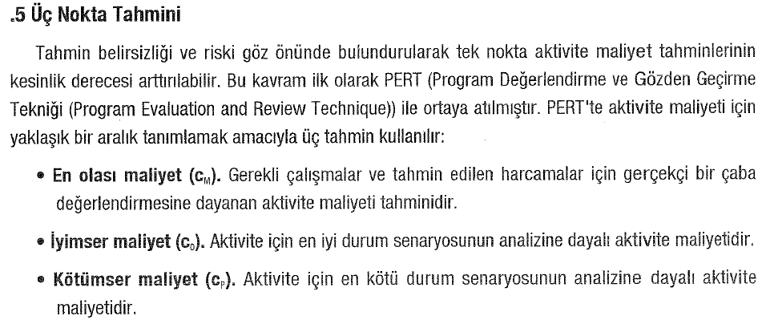
MALİYETLERİN TAHMİN EDİLMESİ: ARAÇ VE TEKNİKLER

Slide 24
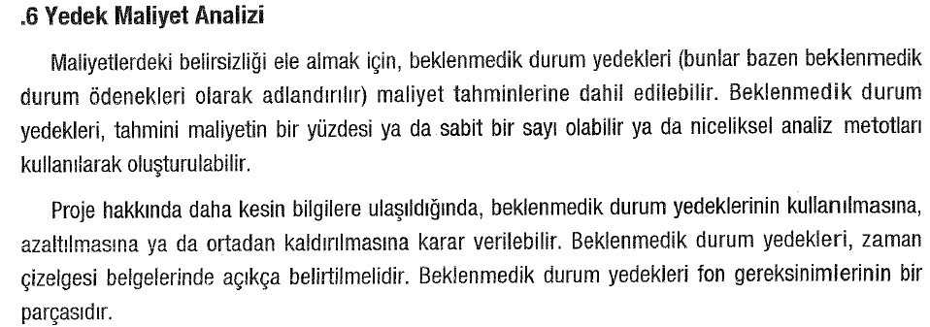
MALİYETLERİN TAHMİN EDİLMESİ: ARAÇ VE TEKNİKLER

Slide 25
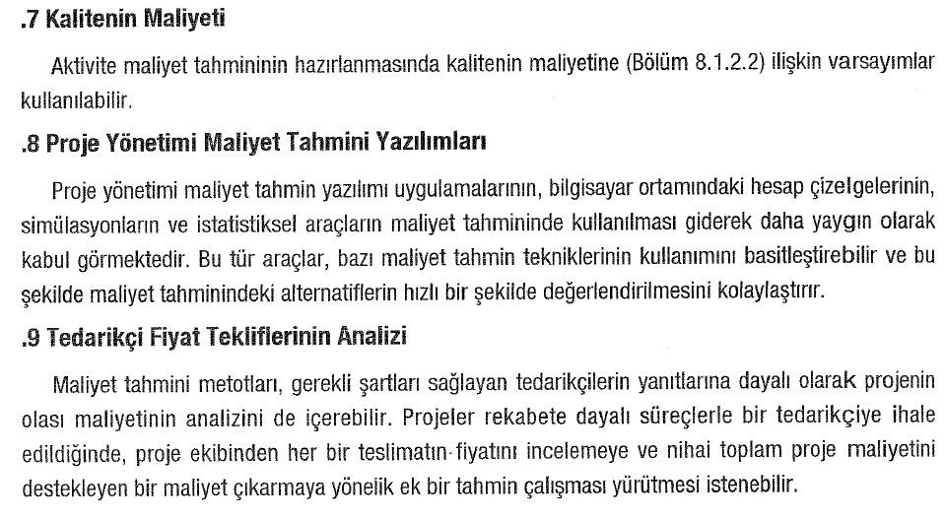
MALİYETLERİN TAHMİN EDİLMESİ: ARAÇ VE TEKNİKLER

Slide 26
BÜTÇENİN BELİRLENMESİ

Slide 27
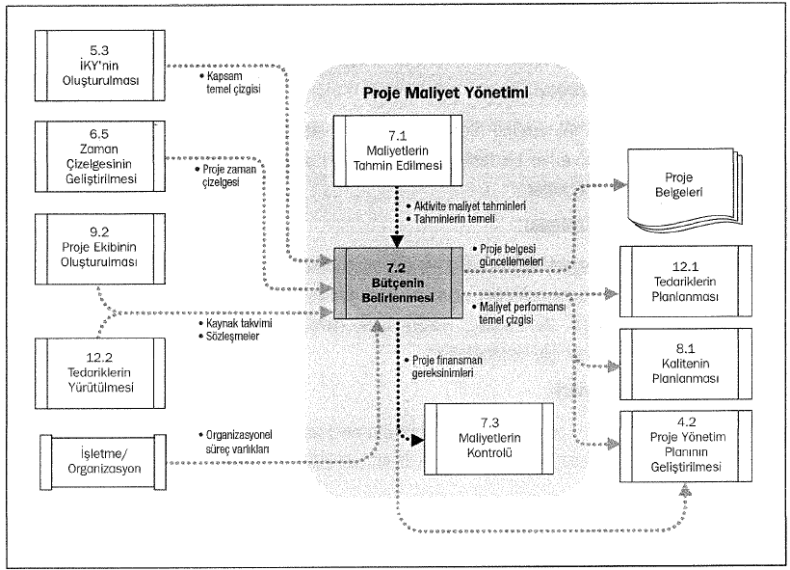
BÜTÇENİN BELİRLENMESİ

Slide 28
MALİYETLERİN KONTROLÜ

Slide 29
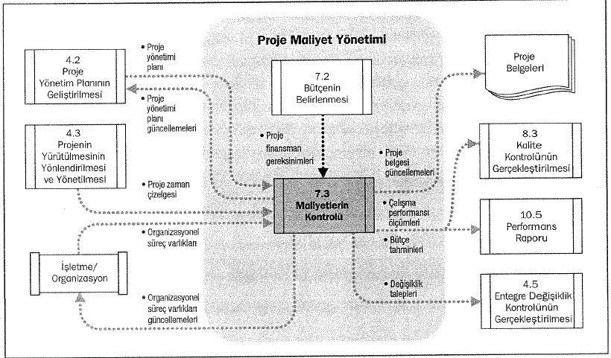
MALİYETLERİN KONTROLÜ

Slide 30
GÜÇLENDİRME MALİYETLERİ
Güçlendirme projesi hazırlanır
Planlama yapılır
Metrajlar çıkarılır
Çevre ve Şehircik Bakanlığı Birim Fiyatlar ile yaklaşık maliyet hesaplanır
Yapılabilirilik-binaların sınıfına göre, bugünkü maliyeti
Yıllara göre eskime yüzdeleri
Binanın bugünkü değeri hesaplanır
YENİDEN YAPILMA VS GÜÇLENDİRME

Slide 31
PLANLAMA VE MALİYET TAHMİNİ
Projenin planlanması 4 sorunun cevabını vermeyi hedefler:
Ne yapılacak? (İŞ KALEMLERİ/AKTİVİTELER)
Aktiviteler nasıl yapılacak? (METOTLAR: GÜÇLENDİRME YÖNTEMLERİ)
Her aktiviteyi kim hangi araçlarla yapacak? (KAYNAKLAR: MALZEME, EKİPMAN, İNSAN)
Aktiviteler ne zaman yapılacak? (sıralama ve zamanlama)

Slide 32
PLANLAMA VE MALİYET TAHMİNİ
NE YAPILACAK? (İŞ KALEMLERİ/AKTİVİTELER)
AKTİVİTELER NASIL YAPILACAK? (METOTLAR: GÜÇLENDİRME YÖNTEMLERİ)
ALT 1. Betonarme Mantolama ile Güçlendirme
ALT 2. Lifli Polimerler ile Sargı
ALT 3. Betonarme Perde Eklenmesi Yoluyla Güçlendirme

Slide 33
GÜÇLENDİRME YÖNTEMLERİ
Betonarme Mantolama ile Güçlendirme
Lifli Polimerler ile Sargı
Betonarme Perde Eklenmesi Yoluyla Güçlendirme

Slide 34
Betonarme Mantolama ile Güçlendirme
GÜÇLENDİRME YÖNTEMLERİ
Kirişler: Bu uygulamada ilave boyuna donatılar ve etriyeler konularak kiriş betonarme bir mantoyla sarılır. Manto yapılırken yeni yerleşltirilen manto donatısıyla mevcut boyuna donatı arasında bir bağ sağlanmalıdır. Bu bağ, boyuna donatılara kaynaklanan U ve Z çubuklarıyla sağlanabilir.

Slide 35
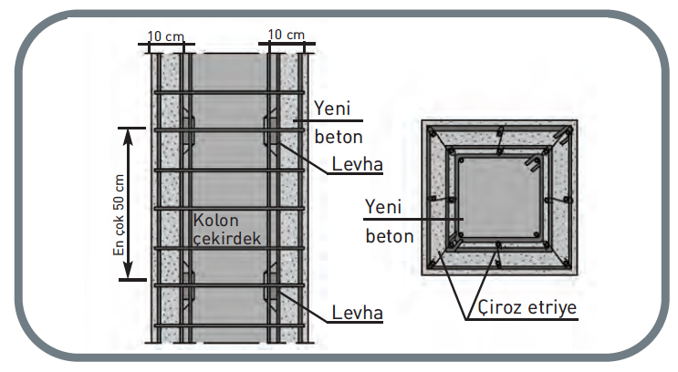
Betonarme Mantolama ile Güçlendirme
GÜÇLENDİRME YÖNTEMLERİ
Kolonlar: Kolon en az 10 cm kalınlığında beton mantoyla dört bir yanından sarılır ve bu manto içine yeni boyuna ve enine donatılar yerleşltirilir. Betonarme sargı alt kat döşemesinin üstünde başlar ve üst kat döşemesinin altında sona erer. Bu uygulamada eski ve yeni betonun kaynaştırılması ve yeni konulan boyuna donatılarla eski donatılar arasında sağlıklı bir bağlantı yapılması önemlidir.

Slide 36
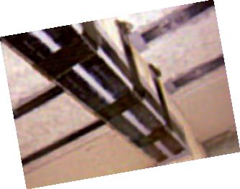
Lifli Polimerler ile Sargı
GÜÇLENDİRME YÖNTEMLERİ
Kirişler : Lifli polimerle sarılarak güçlendirilen kirişllerde tüm kiriş çevresinin sarılmasıyla istenen dayanım artırımı ve sünek davranış yeteneği sağlanabilir .
Tüm kiriş çevresinin sarılması yerine şeritler halinde lifli polimer uygulamasında bu şeritlerin aralıkları ve bindirme boyları yönetmelikte verilen değerlere uygun olmalıdır.

Slide 37
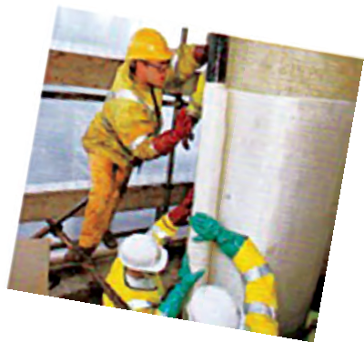
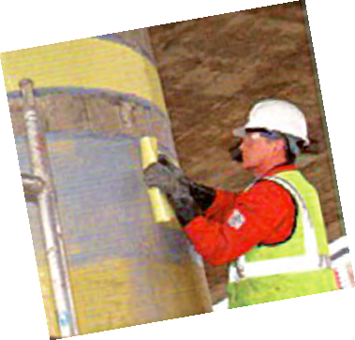
Lifli Polimerler ile Sargı
GÜÇLENDİRME YÖNTEMLERİ
Kolonlar: Lifli polimer tabakası kolonların çevresine, lifler enine donatılara paralel olacak şekilde sarılarak ve yapıştırılarak sargılama sağlanır. Bu uygulamayla betonarme kolonların süneklik kapasitesi ve dayanımlarının artırılmasıyla boyuna donatı bindirme boyunun yetersiz olduğu durumlarda donatı kenetleme dayanımının artımı sağlanabilir. Lifli polimer ile kolonun tüm çevresi sarılmalı ve sargı sonunda yapılacak bindirme ve kolon köşe geçişleri için Deprem Yönetmeliği’nde belirtilen koşullara uyulmalııdır.

Slide 38
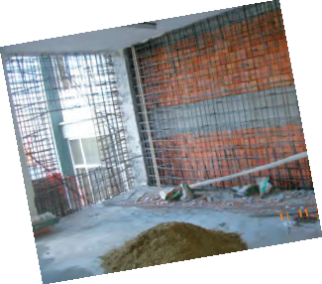
Betonarme Perde Eklenmesi Yoluyla Güçlendirme
GÜÇLENDİRME YÖNTEMLERİ
Dayanımı ve yanal rijitliği yetersiz olan betonarme taşıyıcı sistemler betonarme perde duvarlarla güçlendirilebilir. Burada amaç, yapıya daha çok yatay yük taşıyacak elemanlar konmasıdır. Betonarme perdeler mevcut çerçeve düzlemi içinde veya çerçeveye bitişik olarak düzenlenebilir.

Slide 39
Betonarme Perde Eklenmesi Yoluyla Güçlendirme
GÜÇLENDİRME YÖNTEMLERİ
Çerçeve düzlemi içinde betonarme perde eklenmesi: Bu uygulamada perde duvarın herhangi bir katta kesilmesi binada o katta gerilme birikimi ve deprem davranışının ani değişimine sebep olacağından, eklenen perde duvarlar binanın temelinden başlayarak en üst kata kadar aralıksız devam etmelidir.
Dikkat edilmesi gereken diğer önemli nokta, perdelerin bitişik oldukları çerçeveye ankraj çubuklarıyla bağlanarak birlikte çalışmalarının sağlanmasıdır. Yeni konulan perde duvarların altına, sistemde oluşan kuvvetleri güvenle temel zeminine aktaracak perde temelleri tasarlanacaktır. Ankraj çubuklarının ve perde temellerinin tasarımı Deprem Yönetmeliği’nde belirtilen kurallara gör e yapılacaktır.

Slide 40
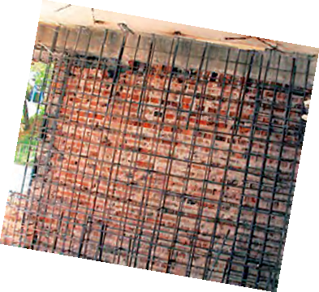
Betonarme Perde Eklenmesi Yoluyla Güçlendirme
GÜÇLENDİRME YÖNTEMLERİ
Çerçeve düzlemine bitişik betonarme perde eklenmesi: Benzer olarak, perde duvarlar binanın temelinden başlayıp en üst kata kadar sürekli olarak devam etmelidir. Yeni konulan bu perdeler çerçeveye ankraj çubuklarıyla bağlanacak ve perdelerin altına Deprem Yönetmeliği’ne göre tasarlanmış temeller yapılacaktır.

Slide 41
3. HER AKTİVİTEYİ KİM HANGİ KAYNAKLAR İLE YAPACAK? (KAYNAKLAR: MALZEME, EKİPMAN, İNSAN)
4. AKTİVİTELER NE ZAMAN YAPILACAK (sıralama ve zamanlama)
BİRİM FİYATLAR, METRAJ, KEŞİF VE PROJE ÇİZELGESİ

Slide 42
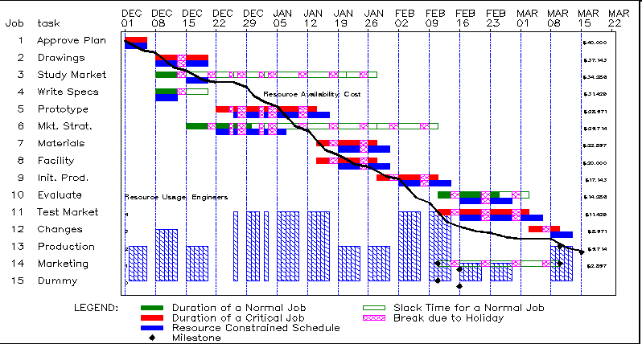
PLANLAMA ÇİZELGESİ

Slide 43
Metraj; bir yapıyı meydana getiren elemanların ayrı ayrı ölçülerek miktarlarının bulunması işlemine denilmektedir. Ölçümlerde, uzunluklar m, alanlar m², hacimler m³ ve ağırlıklar ton olarak hesaplanmaktadır. Metraja bağlı maliyet hesaplarında bulunacak maliyetin gerçekçi olması metrajın doğru yapılması ile doğrudan ilişkilidir. Bu nedenle, metrajın hazırlanması ile ilgili temel ilkelerin iyi bilinmesi gerekli olmaktadır. Bir yapının maliyetinin bulunması için; Metraj, Fiyat Analizi ve Keşif denilen işlemler yapılır. Hatalı Metraj >>> Hatalı Yapım Maliyet Tahmini
METRAJ

Slide 44
Metraj hazırlanması karmaşık matematiksel işlemler gerektirmez. Ancak, ölçü birimlerinin doğru yazılmaması, boyutların yanlış alınması ve basit işlem hataları, işi yapan ve yaptıran taraflar arasında anlaşmazlıklara ve haksızlıklara uğrama gibi olumsuz sonuçlar ortaya çıkarmaktadır.
Metraj Hazırlanırken Dikkat Edilmesi Gerekenler

Slide 45
☞ Metraj yapılan kısımlar planlarda işaretlemeli.  Benzer boy, en ve yükseklik, alan ve hacimler benzer adetlerle çarpılmalı.  Metrajda boyutlar metre cinsinden yazılmalı ve hesaplanmalı.  Matematiksel işlemler hatasız yapılmalı.  Genellikle önce boşluklar dahil miktarlar hesaplanıp, sonra boşluklar düşülmeli.
Metraj Hazırlanırken Dikkat Edilmesi Gerekenler

Slide 46
Metraj Hazırlanırken Dikkat Edilmesi Gerekenler
Nicelikleri ifade eden rakamlar, elemanın cinsine uygun şekilde yazılmalı. Örneğin; 2.00m; 5.20m²; 4.500m³; 1.500ton.
Hata yapma ihtimalini azaltmak için metraj cetvelleri kullanılmalı.
Eleman boyutları belirlenirken, en ve boylar planlardan, yükseklikler kesitlerden alınmalı.
Metrajda ilk iş, yapı elemanlarının ölçülmesinde hangi birimlerin kullanılacağına karar vermektir.

Slide 47
Bazı İş Kalemlerinin Metrajına Esas Ölçüm Birimleri

Slide 48
☞ Yapılan metrajın kontrolü esnasında yapılan işlemlerin takip edilebilmesi kolay olmalıdır. Yani, hangi değerin nereden alındığı kolay anlaşılır nitelikte olmalıdır.  Metrajı yapılacak elemanlar, taşıyıcı eleman aksları, kat ve yer isimleri ile yeterince tanımlanmalıdır. Yapının birden fazla bölümünde bulunan elemanların metrajında, her bölüme ait eleman miktarları ara toplamlar alınarak belirlenmelidir. Örneğin; beton metrajı yapılırken temel, kolon, döşeme ve kiriş betonları metraj cetveli üzerinde ayrı ayrı görülebilmelidir.
Metraj Cetvellerinin Doldurulması

Slide 49
Bir yapının tamamına ait metraj hesapları oldukça fazla sayfadan oluşmaktadır. Ancak, metrajlardan faydalanılırken işlemlerin tamamı değil, işlem sonuçları gerekli olmaktadır. Bu nedenle, metraj tamamlandıktan sonra, metraj cetvellerinde yer alan her bir yapı elemanının toplam miktarını gösteren değerler alınarak bir başka listede toplanmaktadır. Bu toplam değerlerin oluşturduğu listeye metraj özeti ve bunların yazıldığı tabloya da metraj özet cetveli denilmektedir.
Metraj Özeti

Slide 50
Minha: Yapılması gereken bir iş için hesaplanan miktardan eksi kısımların düşülmesi. Duvar metrajı yaparken pencere ve kapıların hesaptan düşülmesi gibi.

Slide 53
Metraj işlemi, hata yapma olasılığı yüksek olan, zahmetli bir iştir. Dolayısıyla, elle metraj yapmak yerine metraj yapan bilgisayar programları kullanılabilir. Özellikle 3 boyutlu çizim yapılabilen ve çizimden otomatik olarak metraj çıkarabilen programları kullanmak uygun olacaktır. NOT : Metraj programlarını doğru kullanabilmek için, 1 ) Elle metraj yapmanın inceliklerini, 2 ) Programda kullanılan yaklaşımları iyi bilmek gerekir.

Slide 54
Keşif, yapılan metrajın fiyatlandırılmasıdır (işçilik ve kâr dahil). Kısaca, keşif ; “bu iş kaça yapılır?” sorusunun cevabıdır. İki şekilde metraj - keşif yapılabilir: 1) Projede ne varsa, piyasadaki adına, türüne göre yapılır. Bu yöntem özel sektöre proje yapılıyorsa, veya imalatı da keşfi hazırlayan yapıyorsa kullanılır. 2) Çevre ve Şehircilik Bakanlığı Birim Fiyat Tariflerine göre keşif metrajıdır. Bu tür çalışmada her iş kaleminin tarifi -her sene yenilenen- birim fiyat kitabından alınır. Her iş kaleminin ayrı bir poz ( referans ) numarası vardır. Bu yöntem devlet ihalelerinde kullanılır. Bazen özel sektör de buna uygun bir çalışma isteyebilir.
KEŞİF

Slide 55
Bir Yapının Bedelinin ( Maliyetinin) hesabı ya kabaca ( ön keşif ) ya da kesin ( kesin keşif ) olarak yapılır. Yapının bedelini oluşturan maliyet kalemlerini içeren belgeye keşif özeti ve bunların yazıldığı tabloya da keşif özet cetveli denilir. Bu cetvellerde, yapıyı oluşturan elemanların her birinin cinsi, miktarı, birim fiyat numarası ( poz ), birim fiyatı ve tutarı yer alır. Yapı elemanların maliyetlerinin toplamı da, yapının Keşif Bedelini verir.
Keşif Özeti

Slide 56
İşin, ihaleye çıkılan keşif miktarlarıyla bitirilemeyeceği tespit edilirse, idarenin onayıyla işin bitmesi için gerekli miktarlar KEŞİF’e eklenir. Yeni Keşfin toplamı II.Keşif olarak anılır. Keşif artışı birden çok kere yapılabilir. Ancak yeni keşfin toplamı daima II.Keşif olarak anılır.
II. Keşif

Slide 57
Teknik, özel ve yapım şartları ile birim fiyat tarifleri bulunan ve anlaşmalarında bedeli gösterilen veya sonradan yeni fiyatı yapılan iş kalemleridir. Örnek: Poz No İmalatın Çeşidi Birim Fiyatı 16.004 300 DZ. DEMİRSİZ BETON …… 16.022/1 DEMİRLİ BS.14 (B.160) BETONU ……
Poz ( İş Kalemi )

Slide 58
........................ .................. BİNASI MİMARİ KEŞİF ÖZETİ SIRA POZ NO İMALATIN ÇEŞİDİ MİKTARI 01 15.140/4 DOLGU 132,50 m³ 02 16.004 300 DZ. DEMİRSİZ BETON 14,40 m³ 03 16.022/1 DEMİRLİ BS.14 (B.160) BETONU 132,50 m³ 04 18.071/2 YATAY DELİKLİ (19x19x13,5 cm) TUĞLA DUVAR 131,32 m³ 05 18.071/3 YATAY DELİKLİ (19x19x13,5 cm) YARIM TUĞLA DUVAR 67,17 m² 06 18.233/7 AHŞ.ÇATI ÜSTÜ 0,7mm. TRAPEZ ALÜ.LEV.ÇATI ÖRT.YAP. 1324,96 m² 07 19.050/1 CAMYÜNÜ ŞİLTE İLE ISI YALITIMI TİP 18 (6 cm) 1324,96 m² 08 21.065 İŞ İSKELESİ (DUVARLAR İÇİN) (0 – 12.50 m İÇİN) 692,16 m² ………….
Örnek Keşif
Belirlenen miktarlar her iş kalemi (poz) için o yıl açıklanan birim fiyatlarla çarpılır ve toplanarak toplam keşif bedeli elde edilir.

Slide 59
ÖRNEK-GÜÇLENDİRME

Slide 60
ÖRNEK: YENİDEN YAPILMA

Slide 61
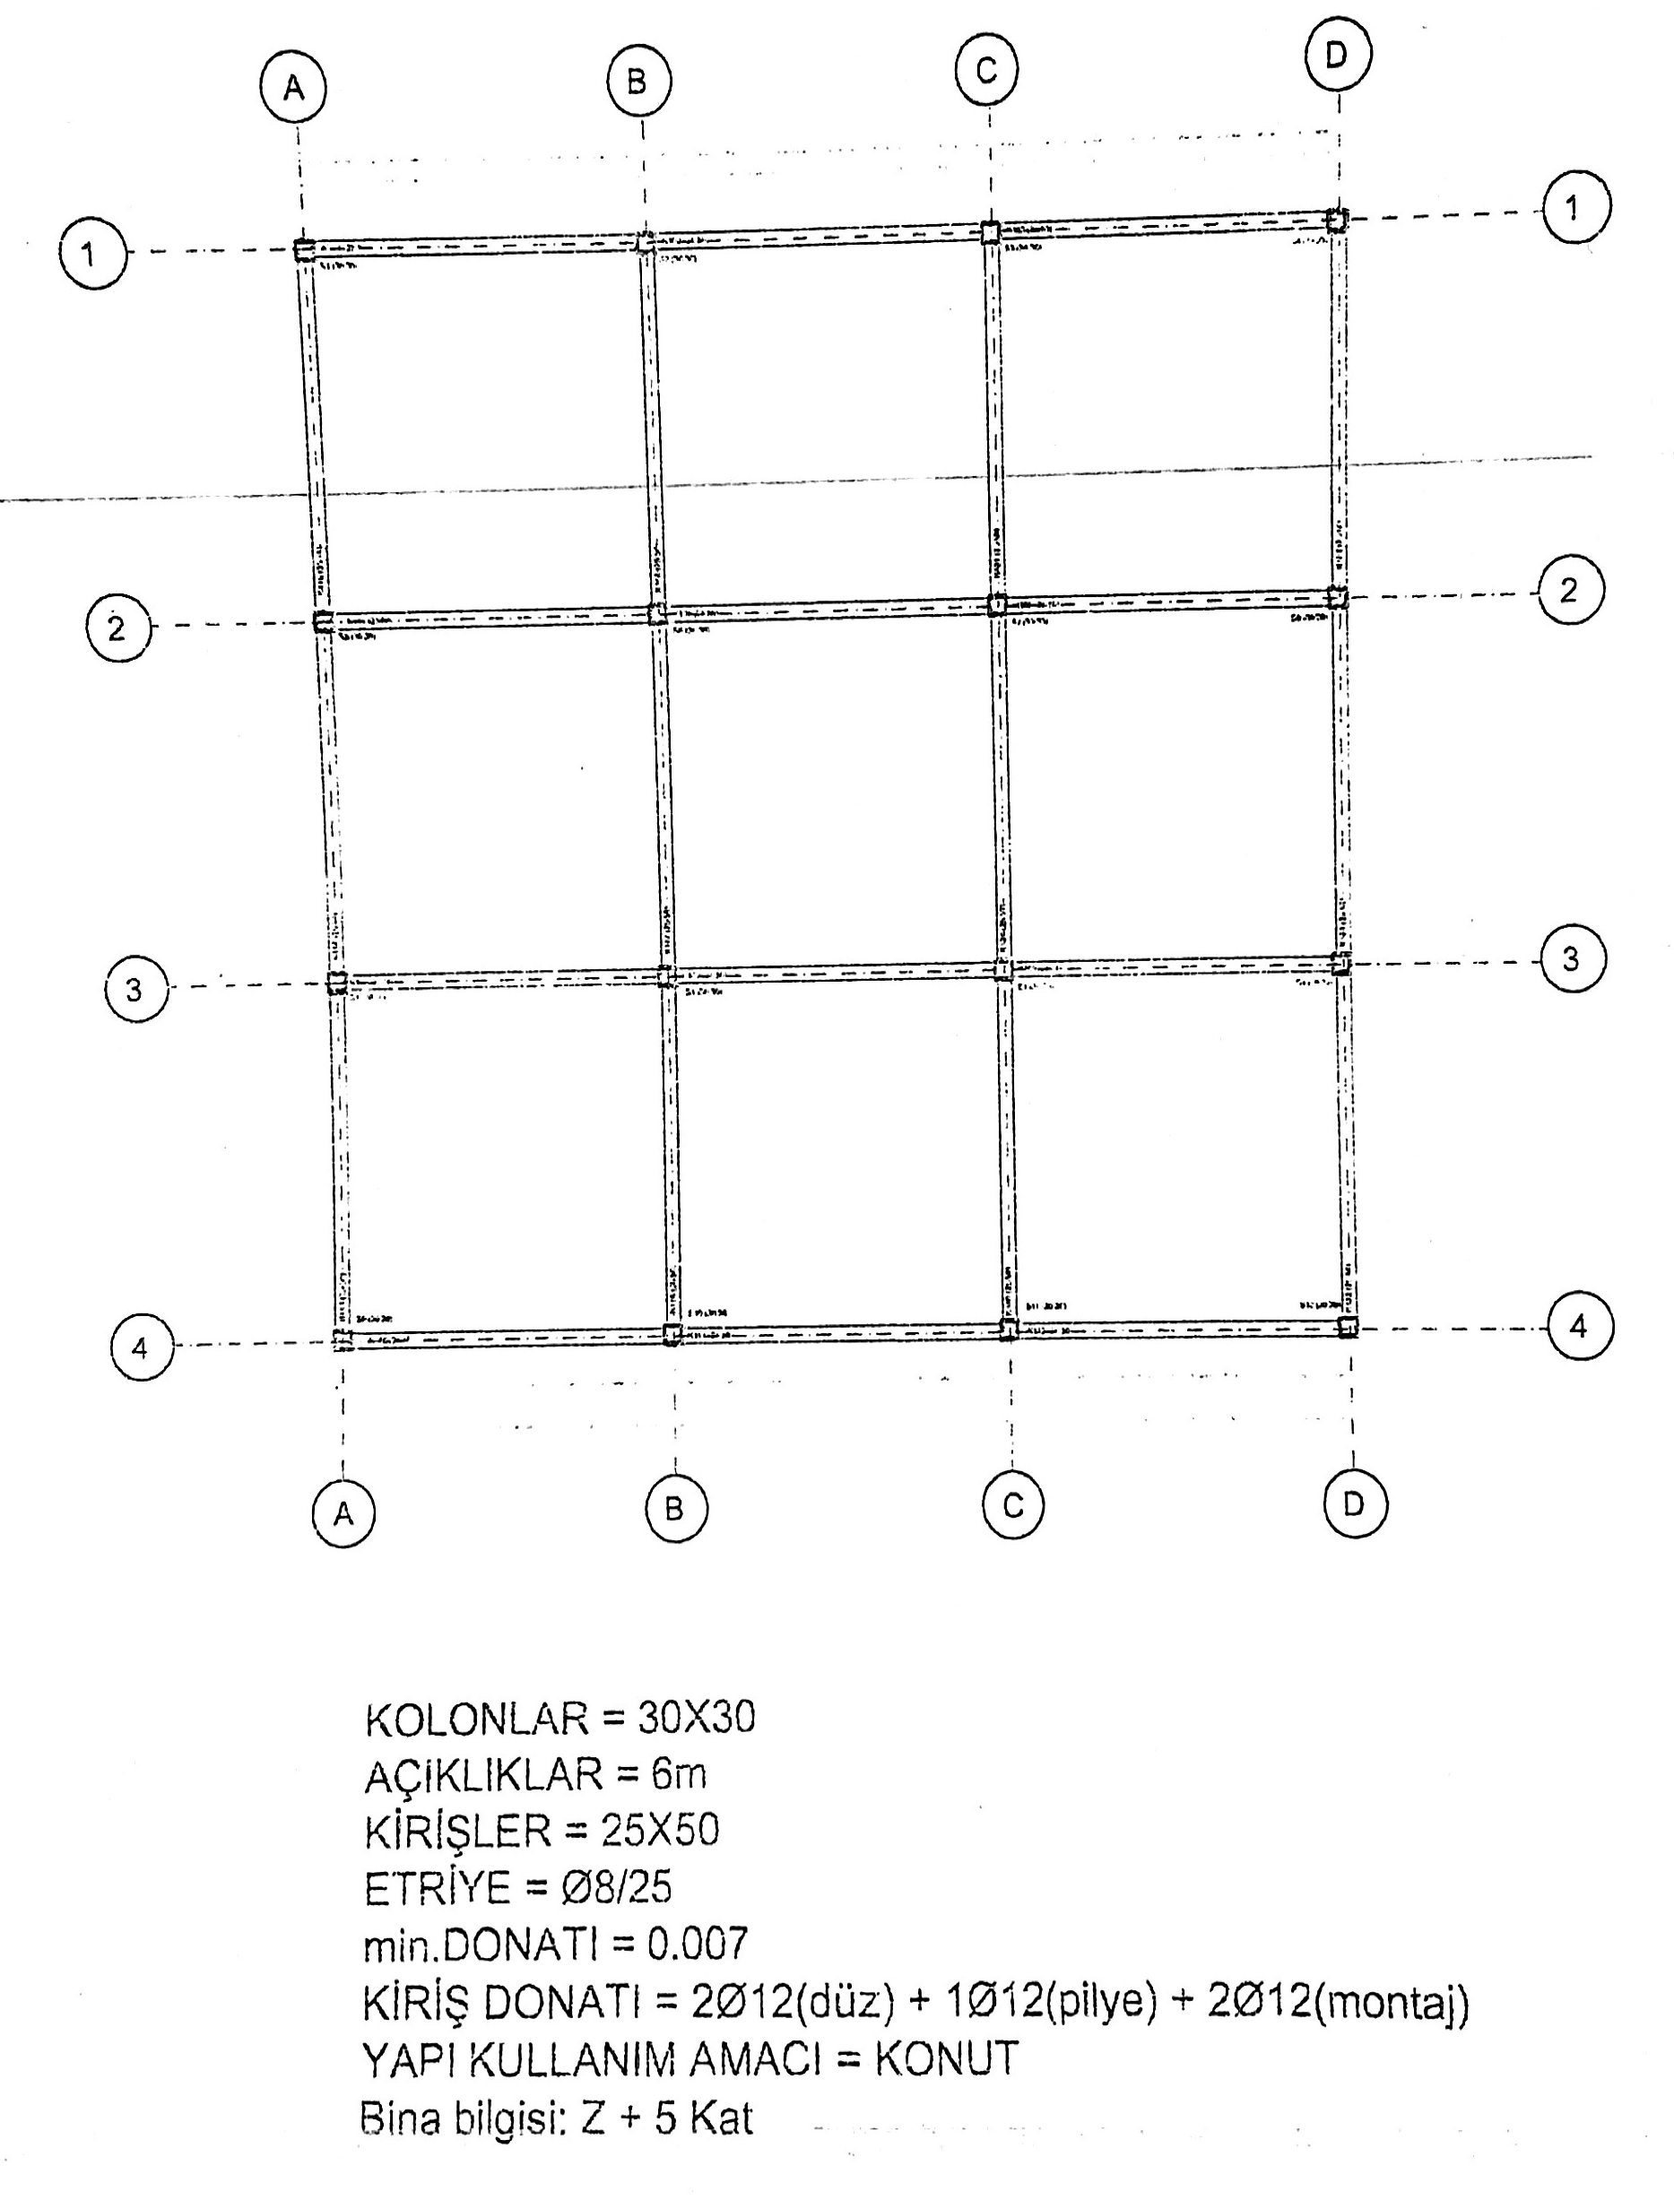
YENİDEN YAPILMASI
GÜÇLENDİRİLMESİ
ALT 1. Betonarme Mantolama ile Güçlendirme
ALT 2. Lifli Polimerler ile Sargı
ALT 3. Betonarme Perde Eklenmesi Yoluyla Güçlendirme

Slide 62
YAPILACAKLAR
YENİDEN YAPILMA VE GÜÇLENDİRME:
İŞ KALEMLERİNİ TANIMLAYINIZ VE SIRALAYINIZ
UYGULANACAK YÖNTEMLERİ/METOTLARI BELİRLEYİNİZ.
ARDIL, ÖNCÜL VE PARALEL İŞ KALEMLERİNİ VE HER BİR İŞ KALEMİNE ATANACAK KAYNAKLARI BELİRLEYİNİZ.
METRAJ YAPIP BİRİM FİYATLARA GÖRE KEŞİF BEDELİ BULUNUZ.
ÇIKTILAR:
MS PROJECT PLANLAMA ÇİZELGESİ,
ÇEVRE VE ŞEHİRCİLİK BAKANLIĞI’NDAN ALINACAK BİRİM FİYATLARA GÖRE EXCEL’DE DÜZENLENMİŞ MALİYET ANALİZİ,
WORD DOSYASINDA YÖNTEM İLE BİRLİKTE MALİYET HESABININ NASIL YAPILDIĞINI ANLATAN DETAYLI RAPOR.

Slide 63
Proje Yönetimi Bilgi Alanları, PmBook, Project Management Institute Construction Cost Analysis and Estimating, Philip Ostwald T.C. Milli Eğitim Bakanlığı, MEGEP (Mesleki Eğitim ve Öğretim Sisteminin Güçlendirilmesi Projesi), İnşaat Teknolojisi, Malzeme Miktarı, Ankara, 2006. Depreme Karşı Yapısal Güçlendirme, İSMEP İnşaat Yönetimi Ders Notları, YTÜ Proje Analizi ve Değerlendirme, Anadolu Üniversitesi
KAYNAKLAR

